Slide 1

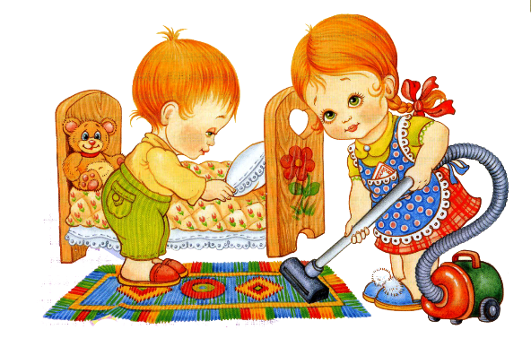
Я досліджую світ
Сьогодні
Урок
№75
Обов’язки в сім’ї, родині

Slide 2
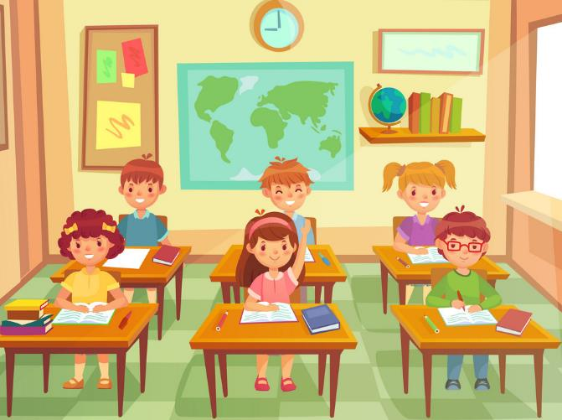
Сьогодні
23.03.2022
Прослухайте вірш та налаштуймося на роботу.
Пролунав уже дзвінок,
Починається урок.
Побажаю всім натхнення.
За роботу, в добрий час!

Slide 3

Сьогодні
23.03.2022
Вправа «Синоптик».
Яка зараз пора року?
Який місяць?
Яке число?

Slide 4
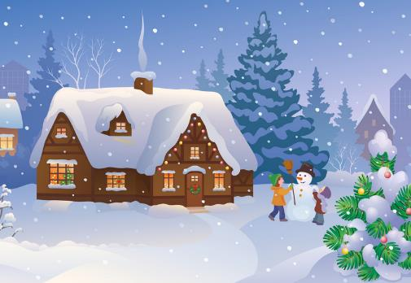
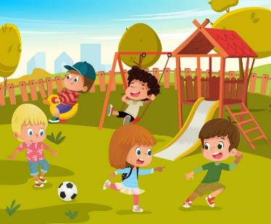
Сьогодні
23.03.2022
Вправа «Синоптик».
Тепло чи холодно надворі?
Який стан неба?
Яка температура повітря?
Чи були протягом дня опади?

Slide 5
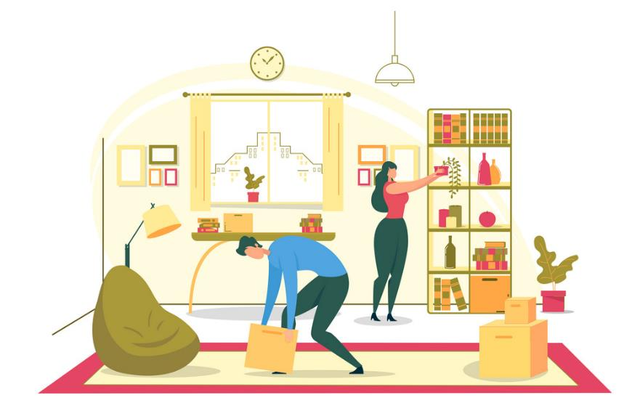
Сьогодні
23.03.2022
Як розподілено обов’язки членів родини?
Підручник.
Сторінка
54

Slide 6
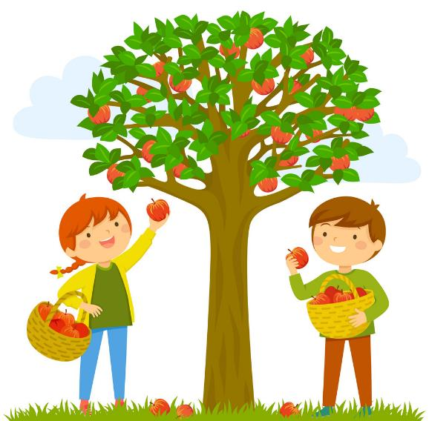
Сьогодні
23.03.2022
Як розподілено обов’язки членів родини?
Підручник.
Сторінка
54

Slide 7
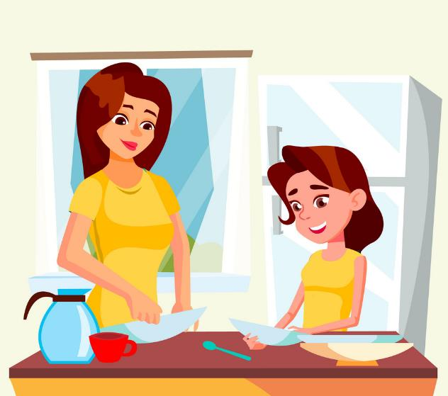
Сьогодні
23.03.2022
Як розподілено обов’язки членів родини?
Підручник.
Сторінка
54

Slide 8
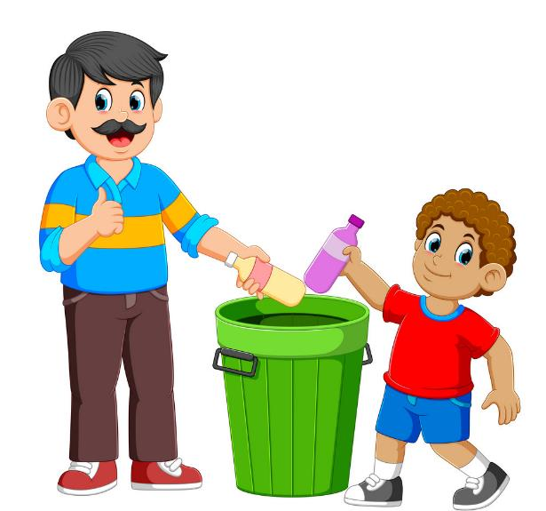
Сьогодні
23.03.2022
Як розподілено обов’язки членів родини?
Підручник.
Сторінка
54

Slide 9
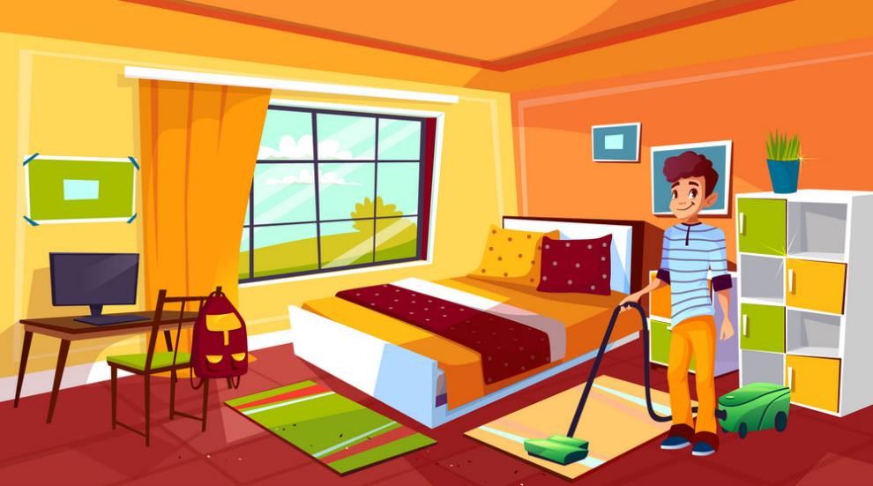
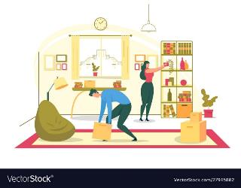
Сьогодні
23.03.2022
Як розподілено обов’язки членів родини?
Підручник.
Сторінка
54

Slide 10
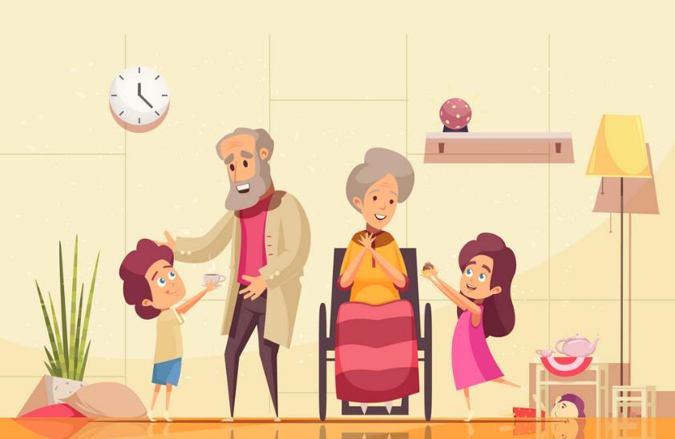
Сьогодні
23.03.2022
Як розподілено обов’язки членів родини?
Підручник.
Сторінка
54

Slide 11
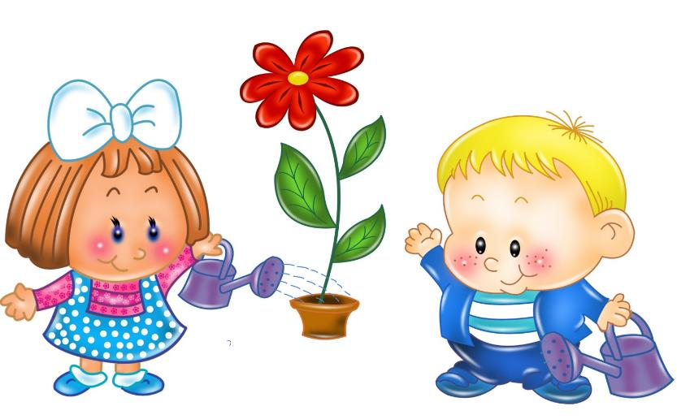
Сьогодні
23.03.2022
Бесіда на тему «Обов’язки в моїй сім’ї»
Підручник.
Сторінка
54

Slide 12
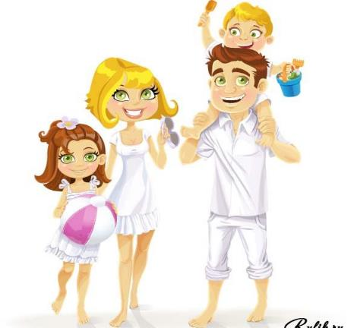
Сьогодні
23.03.2022
Поясни народну мудрість.
Добре в тій родині, де сім’я єдина
Підручник.
Сторінка
54

Slide 13
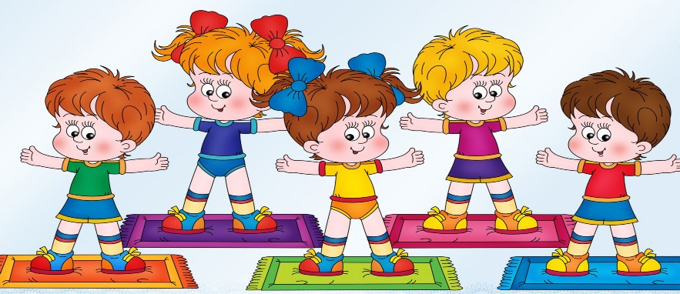
Сьогодні
23.03.2022
Рухлива вправа.

Slide 14
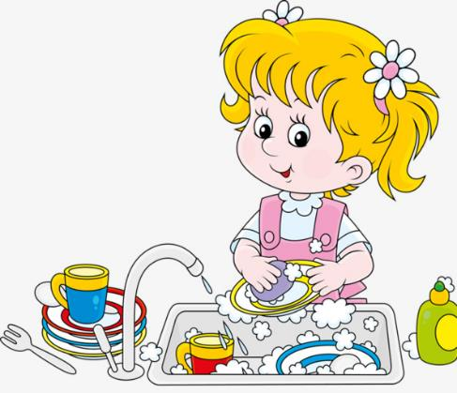
Сьогодні
23.03.2022
Словничок.
Обов’язок - те, що слід неодмінно виконувати.
Підручник.
Сторінка
54

Slide 15
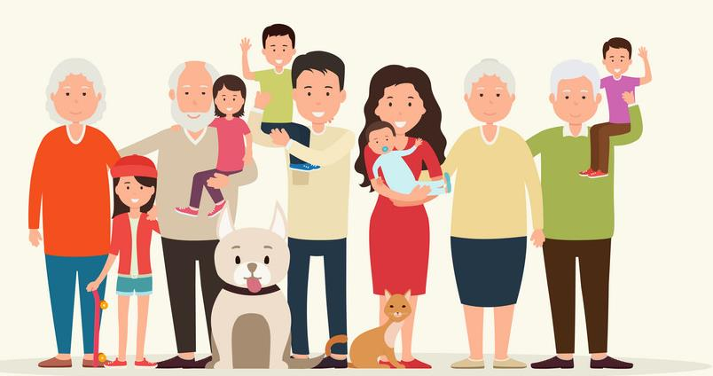
Сьогодні
23.03.2022
А як ти допомагаєш своїм рідним?
Підручник.
Сторінка
55

Slide 16
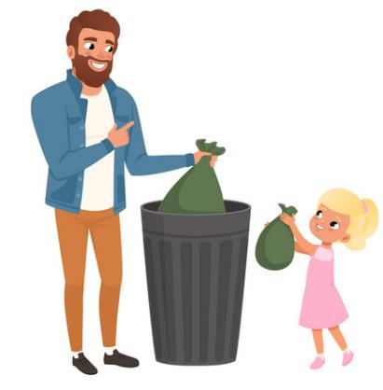
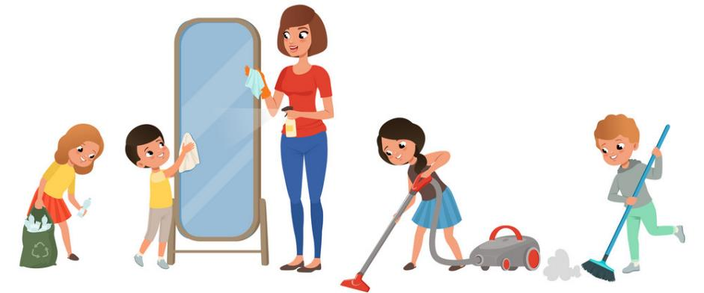
Сьогодні
23.03.2022
Висновок.
Підручник.
Сторінка
55

Slide 17
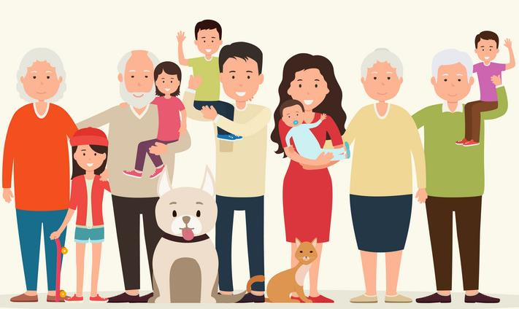
Сьогодні
23.03.2022
Розподіли обов’язки між членами родини так, щоб усе зробити і разом відвідати театр
Приготувати вечерю
Помити посуд
Вигуляти собаку
Сервірувати стіл
Полагодити стілець
Зошит.
Сторінка
42

Slide 18
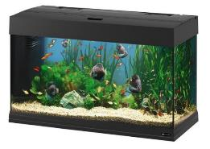
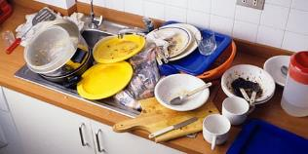
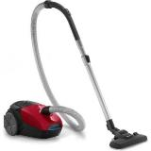
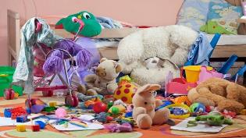
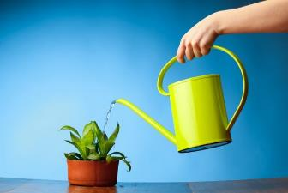
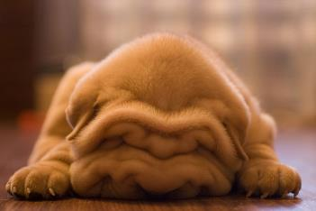
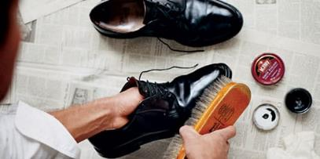
Сьогодні
23.03.2022
Обведи зображення тих домашніх справ, які ти виконуєш. Які ще хатні справи ти взмозі виконати? Намалюй або запиши і зошиті.
Зошит.
Сторінка
42

Slide 19
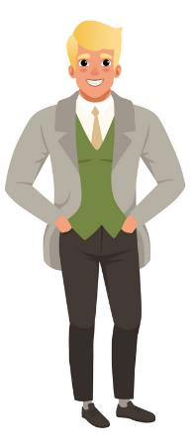
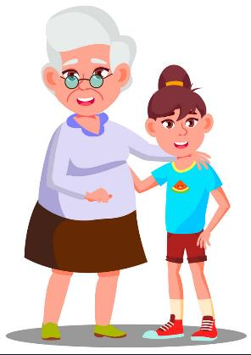
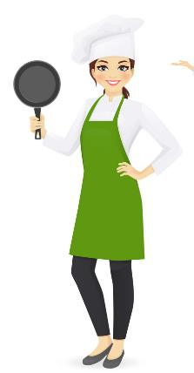
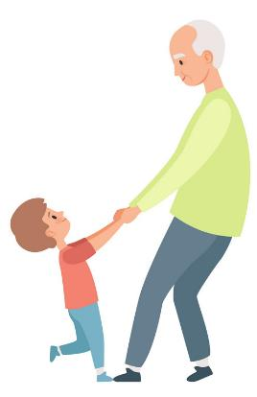
Сьогодні
23.03.2022
Відгадай загадки. Запиши відгадки.
Йшли поруч два батьки і два сини. Скільки їх було?
Дві матері, дві доньки та бабуся з онучкою. Скільки осіб у сім’ї?
Зошит.
Сторінка
43

Slide 20
Сьогодні
23.03.2022
Рухлива вправа.

Slide 21

Сьогодні
23.03.2022
Робота з зошитом на сторінці 43. Допоможи мамі розкласти речі. Зєднай за допомогою ліній предмети з місцем їх зберігання.

Slide 22


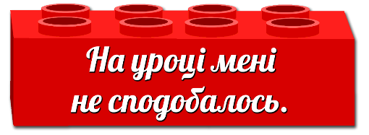
Сьогодні
23.03.2022
Рефлексія. Оберіть відповідну цеглинку лего...

